Slide 1
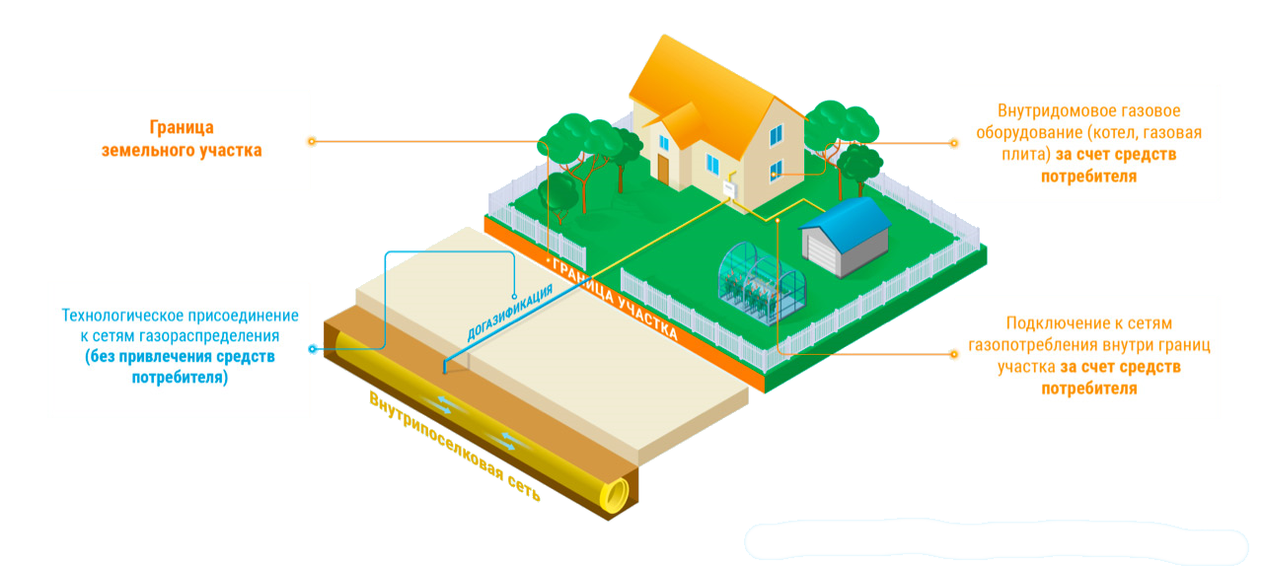
Памятка при догазификации домовладений
1
Догазификация потребителей

Slide 2
Догазификация
Постановление Правительства РФ от 13.09.2021 № 1547 (ред. от 17.09.2024)
«Об утверждении Правил подключения (технологического присоединения) газоиспользующего оборудования и объектов капитального строительства к сетям газораспределения и о признании утратившими силу некоторых актов Правительства Российской Федерации»
«Догазификация» - осуществление подключения (технологического присоединения), в том числе фактического присоединения к газораспределительным сетям газоиспользующего оборудования, расположенного в домовладениях, принадлежащих физическим лицам на праве собственности или на ином предусмотренном законом праве, намеревающимся использовать газ для удовлетворения личных, семейных, домашних и иных нужд, не связанных с осуществлением предпринимательской (профессиональной) деятельности, с учетом выполнения мероприятий в рамках такого подключения (технологического присоединения) до границ земельных участков, принадлежащих указанным физическим лицам на праве собственности или на ином предусмотренном законом праве, без взимания платы с физических лиц при условии, что в населенном пункте, в котором располагаются домовладения физических лиц, проложены газораспределительные сети и осуществляется транспортировка газа или программой газификации жилищно-коммунального хозяйства, промышленных и иных организаций в текущем календарном году предусмотрено строительство газораспределительных сетей до границ такого населенного пункта.
«Домовладение» - объект индивидуального жилищного строительства или жилой дом блокированной застройки и примыкающие к ним и (или) отдельно стоящие на общем с объектом индивидуального жилищного строительства или жилым домом блокированной застройки земельном участке надворные постройки (гараж, баня (сауна, бассейн), теплица (зимний сад), помещения для содержания домашнего скота и птицы, иные объекты).
2
Догазификация потребителей

Slide 3
Порядок действий для подключения к сетям газораспределения
ПОДАЧА ЗАЯВКИ
на заключение договора о подключении в рамках догазификации
Портал Единого оператора газификации
https://connectgas.ru/
Единый центр предоставления услуг АО «Газпром газораспределение Сыктывкар», ул. Красных Партизан, д. 33
eo@komigaz.ru
Портал государственных и муниципальных услуг (Госуслуги)
Многофункциональный центр (МФЦ)
К заявке о подключении прилагаются следующие ДОКУМЕНТЫ:
Ситуационный план.
Копия документа, подтверждающая право собственности на земельный участок, на котором располагается газифицируемый объект капитального строительства.
Доверенность или иные документы, подтверждающие полномочия представителя заявителя (в случае если заявка о подключении (технологическом присоединении) подается представителем заявителя.
Расчет максимального часового расхода газа (не предоставляется, если планируемый максимальный часовой расход газа не более 7 м³/час).
Копия документа, подтверждающего право собственности или иное предусмотренное законом право на домовладение (объект индивидуального жилищного строительства или часть жилого дома блокированной застройки) и земельный участок, на котором расположено домовладение заявителя, а также страховой номер индивидуального лицевого счета.
3
Догазификация потребителей

Slide 4
Порядок действий для подключения к сетям газораспределения
Заключение договора о подключении в рамках догазификации
Обязанность ГРО
Сеть газораспределения (газопровод-ввод)
Разработать проект до границы земельного участка заявителя.
Направить информацию о расположении точки подключения заявителю.
Осуществить строительство сети до границы земельного участка заявителя.
Осуществить мониторинг выполнения заявителем ТУ при условии обеспечения доступа исполнителя к объекту догазификации, в том числе:
Проверка документов, поданных заявителем вместе с уведомлением о выполнении ТУ
Подготовить акт о готовности, который подписывается в случае отсутствия замечаний по результату мониторинга, либо после их устранения.
По запросу заявителя не позднее 10-го дня со дня получения запроса направить информацию о ходе выполнения мероприятий по подключению.
Осуществить фактическое присоединение объекта догазификации (но не ранее подписания акта готовности) и составить акт о подключении.
Обязанность Заявителя
Сеть газопотребления
Разработать проект в границах земельного участка заявителя и предоставить 1 экземпляр в ГРО.
Обеспечить создание сети газопотребления.
Уведомить ГРО выполнении ТУ.
Обеспечить ГРО доступ к объекту догазификации для осуществления мониторинга выполнения заявителем ТУ, в том числе предоставить акт первичного обследования дымоходов и вентиляционных каналов, выполненного специализированной организацией.
Подписать акт о готовности сетей газопотребления и газоиспользующего оборудования домовладения к подключению (далее – акт о готовности).
Заключить договор на техническое обслуживание сети газораспределения и (или) газопотребления внутридомового газового оборудования и договор поставки газа после подписания акта о готовности, уведомив об этом ГРО
Осуществить фактическое присоединение объекта догазификации (но не ранее подписания акта готовности) и составить акт о подключении.
4
Догазификация потребителей

Slide 5
Единовременная материальная помощь отдельным категориям граждан в случае необходимости газификации жилого помещения (Постановление Правительства Республики Коми от 29.08.2008 N 222 «О мерах по реализации Закона Республики Коми «О социальных выплатах на оказание единовременной материальной помощи гражданам, оказавшимся по не зависящим от них обстоятельствам в тяжелом материальном положении»)
Вопрос | Ответ
Кто имеет право? | одиноко проживающие пенсионеры, а также супружеские пары из числа указанных лиц или совместно проживающие граждане из числа указанных лиц, не являющиеся супружеской парой; семьи, имеющие 2 и более детей в возрасте до 18 лет (до 23 лет, обучающихся в образовательных организациях по очной форме обучения); неполные семьи, в которых один родитель воспитывает одного и более детей до 18 лет (до 23 лет, обучающихся в образовательных организациях по очной форме обучения); лица, осуществляющие уход за детьми-инвалидами; инвалиды Великой Отечественной войны; участники Великой Отечественной войны; семьи, в которых возраст супругов не превышает 40 лет; специалисты в возрасте до 35 лет, которые не менее трех лет после окончания профессиональной образовательной организации или образовательной организации высшего образования, осуществляющих образовательную деятельность по имеющим государственную аккредитацию основным образовательным программам, проживают в сельских населенных пунктах или поселках городского типа в Республике Коми и работают в организациях, расположенных в указанных населенных пунктах; инвалиды боевых действий и ветераны боевых действий, члены семей погибших (умерших) инвалидов боевых действий и ветеранов боевых действий; семьи с детьми, проживающие по месту жительства (пребывания) в сельской местности; инвалиды I, II, III групп; малоимущие семьи и малоимущие одиноко проживающие граждане; граждане Российской Федерации, принимающие (принимавшие) участие в специальной военной операции (далее - участники специальной военной операции), и совместно проживающие члены семьи участника специальной военной операции
Каким способом предоставляется материальная помощь? | на счет подрядной организации (если гражданин не оплатил работы на день обращения за материальной помощью); на счет гражданина (если гражданин фактически понес такие расходы на день обращения за материальной помощью) Гражданин, фактически понесший расходы на газификацию жилого помещения на день обращения за материальной помощью, вправе обратиться за материальной помощью в течение года с даты составления акта о подключении (технологическом присоединении), содержащего информацию о разграничении имущественной принадлежности и эксплуатационной ответственности сторон
Какие условия предоставления? | принадлежность к одной из категорий; принадлежность жилого помещения гражданину на праве собственности или на праве долевой собственности; проживание в этом жилом помещении по месту жительства
Какой размер? | Размер материальной помощи определяется на основании договора (договоров) и составляет не более 100 000 рублей на одно жилое помещение
Какие документы необходимы? | документ, удостоверяющий личность гражданина; договор на проведение работ (оказание услуг) по газификации жилого помещения, заключенный с подрядной организацией; документ, подтверждающий категорию. Дополнительно в случае компенсации расходов акт о подключении (технологическом присоединении), содержащий информацию о разграничении имущественной принадлежности и эксплуатационной ответственности сторон документы, подтверждающие расходы, произведенные гражданами на газификацию жилого помещения После завершения работ по газификации жилого помещения -документ, подтверждающий целевое использование материальной помощи, - акт о подключении (технологическом присоединении), содержащий информацию о разграничении имущественной принадлежности и эксплуатационной ответственности сторон.
Перечень направлений расходования? | проектирование и/или строительство газопровода в границах земельного участка, на котором расположено жилое помещение; проектирование и/или строительство газопровода внутри жилого помещения; приобретение и установка (монтаж) внутридомового газоиспользующего оборудования и приборов учета газа
Куда обращаться? | В Центр социальной защиты населения по месту жительства; МФЦ
5

Slide 6
Предоставление субсидий льготным категориям граждан при догазификации в Республике Коми (Постановление Правительства Республики Коми от 02.04.2024 № 159 «Об утверждении Порядка и условий предоставления субсидий льготным категориям граждан на покупку и установку газоиспользующего оборудования, проведение работ внутри границ их земельных участков в рамках реализации мероприятий по осуществлению подключения (технологического присоединения) газоиспользующего оборудования и объектов капитального строительства к газораспределительным сетям при догазификации в Республике Коми»)
Вопрос | Ответ
Кто имеет право? | ветераны Великой Отечественной войны; ветераны боевых действий; инвалиды Великой Отечественной войны и инвалиды боевых действий (далее - инвалиды войны); члены семей погибших (умерших) инвалидов войны, участников Великой Отечественной войны, ветеранов боевых действий; участники специальной военной операции и члены их семей; инвалиды первой группы; лица, осуществляющие уход за детьми-инвалидами; многодетные семьи; малоимущие граждане, в том числе малоимущие семьи с детьми
Каким способом предоставляется субсидия? | Путем направления денежных средств непосредственно газораспределительной организации в счет внесения платы за гражданина
Какие условия предоставления? | гражданство Российской Федерации; принадлежность к одной из категорий граждан; принадлежность жилого помещения на территории Республики Коми гражданину на праве собственности или на праве долевой собственности или на ином предусмотренном законом праве; заключение предусматривающего осуществление мероприятий по подключению (технологическому присоединению) в пределах границ земельного участка гражданина, и (или) по проектированию сети газопотребления, и (или) по строительству газопровода от границ земельного участка до объекта капитального строительства, и (или) по установке газоиспользующего оборудования, и (или) по строительству либо реконструкции внутреннего газопровода объекта капитального строительства, и (или) по установке прибора учета газа, и (или) по поставке газоиспользующего оборудования, и (или) по поставке прибора учета газа, договора о подключении в рамках догазификации либо дополнительного соглашения к заключенному до 31 декабря 2023 г. (включительно) договору о подключении в рамках догазификации (с газораспределительной организацией)
Какой размер? | В размере фактически произведенных затрат, но не более 100 000 рублей на одно жилое помещение
Какие документы необходимы? | документ, удостоверяющий личность гражданина; заверенная в установленном порядке копия договора о подключении в рамках догазификации; документ, подтверждающий категорию
Перечень направлений расходования? | проектирование сети газопотребления, включая расходы на проведение инженерно-геодезических изысканий, разработку проектной документации и рабочей документации, согласование прокладки объектов сети газопотребления с владельцами смежных коммуникаций (при необходимости); осуществление строительно-монтажных работ сети газопотребления, включая расходы на строительство линейной части сети газопотребления (газопровода), строительство пунктов редуцирования газа и устройств электрохимической защиты от коррозии, установку отключающих устройств, фитингов и других устройств и сооружений сети газопотребления, устройство внутреннего газопровода на объекте капитального строительства, на покраску газопроводов, продувку газопроводов и газоиспользующего оборудования, испытание газопровода на герметичность, на выполнение пусконаладочных работ, проведение контрольной опрессовки газопровода; газоиспользующее оборудование, произведенное на территории Российской Федерации (котел (газовый двухконтурный или одноконтурный напольный котел, газовый двухконтурный или одноконтурный настенный котел); газовый водонагреватель; газовая плита, газовая варочная панель; счетчики газа (прибор учета газа); колонка (или бойлер косвенного нагрева); система контроля загазованности; иное допустимое к установке в домовладениях оборудование, работающее на природном газе и необходимое для отопления (теплоснабжения) домовладений и для пищеприготовления)
Куда обращаться? | В Центр социальной защиты населения
6

